Slide 1
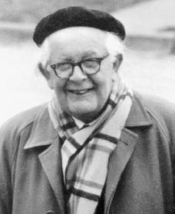
BİLİŞSEL GELİŞİM
Jean Piaget ve Jerome Bruner

Slide 2
Biliş ne demektir?
Biliş; düşünme, öğrenme ve hatırlama süreçlerine denir.

Slide 3
Bilişsel gelişim neleri kapsar?
Bireydeki akıl yürütme, düşünme, bellek ve dildeki değişmeleri kapsar.

Slide 4
Bilişsel gelişim ne demektir?
Yaşla birlikte; düşünme, öğrenme ve hatırlama süreçlerinde olan değişmelerdir.

Slide 5
Bütün çocuklar aynı bilişsel gelişimi mi gösterir?
Etkili İki Unsur:
Yakınsal Gelişim
Sosyal Çevre

Slide 6
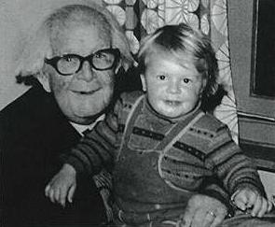
J. Piaget’e göre insanın doğumla gelen yetenekleri:
Şemalar oluşturma
Özümseme
Uyum sağlama
Organize etme
Uzlaşma

Slide 7
ŞEMA
Şema: Dünyayı tanımak için zihinde oluşan algı çerçevesidir.
Bireyin çevresindeki dünyayı anlamak için geliştirdiği bir bilgisayar programı gibidir.
Şemalar, insanın çevresindeki problemleri anlama, çözme, dünyayla baş etme yolları yapıları olarak düşünülebilir.
Şema yeni gelen bilginin yerleştirileceği bir çerçevedir.
Örnek: Bebek çıngırağı tutuyor ve sallıyor, tabağı masanın kenarından aşağı itiyor, yerde bulduğu bir nesneyi ağzına alıyor.

Slide 8
Şemalarla ilgili önemli nokta!!!
Şemalar, sürekli olarak olgunlaşma ve yaşantı kazanma yoluyla değişmeye uğrayıp yeniden organize edilir.
Örnek: Köye bir gezi sırasında, kırda yayılan koyunları ilk kez gören çocuk “baba köpeklere bak” der. Bu örnekte görülüyor ki, koyunlar çocuğun bildiği köpek ölçütlerine en uygunudur. Koyun uyarıcısıyla karşılaştığında onu kendisinde var olan uygun şema içine yerleştirmiştir. Ancak koyunlarla etkileşimde bulunup yeni yaşantılar kazandıktan sonra, koyunun köpek olmadığını anlayıp onun için yeni bir şema, kategori oluşturacaktır.

Slide 9
Özümseme
Özümseme: Yeni tanınan şeyin şemaya yerleştirilmesidir.
Bireyin, kendisinde var olan bilişsel yapılarla (şemalarla)çevresine uyumunu sağlayan bilişsel bir süreçtir.
Çocuğun karşılaştığı yeni bir olayı, fikri, objeyi kendisinde daha önce var olan bilişsel yapı içine alması sürecidir. Çevresine, kendisinde var olan bilişsel yapılarla tepkide bulunmasıdır.
Örnek: Çocuğun “Deniz atını” bildiği ata benzetmesi.

Slide 10
UYUM SAĞLAMA (UYUM)
Uyum: Şemayı değiştirmedir.
Dışarıdan gelen uyarıcıları, bireyin, sürekli olarak kendisinde var olan yapıları içine alması ve onlara göre tepkide bulunması, gelişimi sınırlandırır. Bu nedenle, yeni obje, olay, durumları anlamak, bilmek için var olan yapıların yeniden şekillendirilmesi, biçimlendirilmesi de gerekmektedir. Mevcut şemayı yeni durumlara, objelere, olaylara göre yeniden değiştirme, biçimlendirme, şekillendirme sürecine “uyum” denir.
Örnek: Koyunları köpek şemasında özümseyen çocuk, koyunlarla etkileşimde bulunduğunda, koyunların köpeklerden farklı olduğunu görür ve köpeklere ilişkin şemasını yeniden düzenler. Belki koyunlar için ayrı bir şema oluşturur.

Slide 11
Organize Etme
Piaget’e göre, çocuk için yeni olan herşey bilişsel dengeyi bozar, özümseme ve uyum süreçleri ile bu denge yeniden kurulur. Böylece keşfetme ve anlama sürecine bağlı olarak davranışlar yeniden organize edilir.

Slide 12
Uzlaşma
Tüm organizmalar, doğuştan kendileri ve başkaları ile uzlaşmacı ilişkiler kuracak özelliktedir. Yani organizmanın tüm donanımı, en yüksek uyumunu sağlamaya yöneliktir.

Slide 13
Bilişsel gelişim aşağıdaki öğeler yoluyla gerçekleşir
Deneyim (Çocuğun kelebeklere ilişkin şema geliştirmesi için önce kelebeği görmesi lazım.)
Sosyal Geçiş (Çocuk kelebekler hakkında öğrenerek veya direk gözleyerek böceğe ilişkin şema oluşturabilir. Fakat böceğe böcek demek sosyal geçiştir.)
Olgunlaşma ( Çocukların kas ve sinir sistemi yeterince gelişmemişse kelebekleri bilemez.)
Dengeleme (Bireyin özümleme ve düzenleme yoluyla çevresine uyum sağlayarak dinamik bir dengeye ulaşma sürecidir. Çocuk kuşların kelebeklerden ayırımını öğrenince eskiye kıyasla daha yararlı bir düşünce tarzı edinmiş olur. Artık daha çok sayıda daha doğru olarak uçan nesneleri tanımaktadır. Böylelikle bir denge oluşturarak, eski düşünce tarzına dönme isteği azalır.)

Slide 14
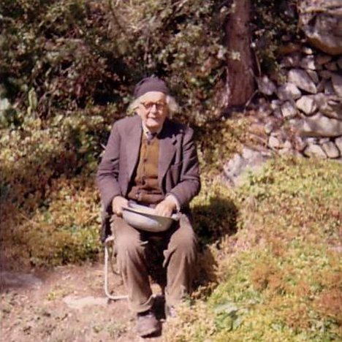
Piaget’e göre bilişsel gelişim basamakları:
Duyusal Motor Dönemi
İşlem Öncesi Dönem
Somut İşlemsel Dönem
Soyut İşlemsel Dönem

Slide 15
J. Bruner’in Bilişsel Gelişim Dönemleri
Eylemsel Dönem (0-3 yaş):
Bu dönemde çocuk, çevreyi eylemlerle anlar; çevresindeki nesnelerle ilgili yaşantıyı onlara dokunarak, vurarak, ısırarak, hareket ettirerek kazanır.
Bu dönemde çocuğa bisiklete binmeyi öğretirken, ne sözel sembol, ne de imge kullanabilirsiniz. Çocuklar en kolay psikomotor eylemlerle öğrenebilir.

Slide 16
Bruner’in Bilişsel Gelişim Dönemleri
2. İmgesel Dönem:
Bu dönemde bilgi, imgelerle taşınmaktadır. Görsel bellek gelişmiştir.
Çocuğun kararları dile değil, duyu organları yoluyla edindiği duygusal etkilere dayalıdır.
Herhangi nesneyi, olayı, durumu nasıl algılarlarsa zihinlerinde o şekilde canlandırırlar.
Bu dönem Piaget’nin İşlem Öncesi Döneme denk gelmektedir.

Slide 17
J. Bruner’in Bilişsel Gelişim Dönemleri
3. Sembolik Dönem:
Çocuk artık bu dönemde etkinlik ya da algının anlamını açıklayan sembolleri kullanır.
Müzik, matematik, dil, mantık vb. sembollerini kullanarak iletişim kurabilir.
Eylemlerle ve imgelerle açıklanamayan olay, nesne ve durumlar daha kolay ve etkili ifade edilebilir.

Slide 18
Vygotsky’nin Bilişsel Gelişime İlişkin Görüşleri
Çocuğun sosyal çevresinin bilişsel gelişimde önemli rolü olduğunu ileri sürer.
Çocukların kazandıkları kavramların, fikirlerin, olguların, becerilerin, tutumların kaynağı sosyal çevreleridir.
Bilişsel gelişimin kaynağı, kişisel psikolojik süreçlerden önce, insanlar arasındaki etkileşimdir.
Bütün kişisel psikolojik süreçlerimiz, kültürümüz tarafından biçimlendirilmiş sosyal süreçler olarak başlar.

Slide 19
Vygotsky’nin Bilişsel Gelişime İlişkin Görüşleri
Çocuklar, yetişkinlerle ya da diğer çocuklarla işbirliği içinde çalıştıklarında bilişsel gelişimleri beslenir.
Bilişsel gelişim, başkaları tarafından düzenlenen davranışlardan, bireyin kendi kendine düzenlediği davranışlara doğru bir ilerleme gösterir.

Slide 20
Vygotsky’nin Bilişsel Gelişime İlişkin Görüşleri
Gelişmeye Açık Alan: Vygotsky’e göre yetişkinin, çocuğun bilgiyi içselleştirmesine bilgiyi kazanmasına yardım edebilmesi için iki noktayı belirlemesi gerekir: 1.Çocuğun herhangi bir yetişkinin yardımı olmaksızın, bağımsız olarak kendi kendine sağlayabileceği gelişim düzeyini belirlemektir.
2. Bir yetişkinin rehberliğinde çalıştığında gösterebileceği potansiyel gelişim düzeyini belirlemektir.
Bu ikisi arasındaki fark çocuğun «gelişmeye açık alanı»dır.

Slide 21
Vygotsky’nin Bilişsel Gelişime İlişkin Görüşleri
Öğretim çocuğun gelişimini ileriye götürebildiği ölçüde iyidir.
Öğretim çocuğun gelişmeye açık alanını etkili olarak kullanmasını sağlamalıdır. Bu nedenle doğrudan bire bir öğretim ve çocukların çocuklarla ve yetişkinlerle etkileşimlerini sağlayan öğretim biçimleri çocuğun bilişsel gelişiminde önemli rol oynar.
Aşırı bağımsızlık bilişsel gelişimi yavaşlatmaktadır.
Gelişmeye açık alanda, sosyal etkileşimler yoluyla kazanılan sosyal bilgi, bireysel bilgi haline gelir ve bireysel bilgi büyür, daha kompleks hale gelir. Sonuç olarak gelişim bir toplum içinde bireyin başarılı bir yetişkin olmasını sağlar.

Slide 22
Yararlanılan Kaynaklar
Hadiye Küçükkaragöz, “Bilişsel Gelişim ve Dil Gelişimi”, (ed.)Binnur Yeşilyaprak, Eğitim Psikolojisi, Gelişim-Öğrenme-Öğretim, PegemA Yay., Ankara 2006, ss. 82-100.
Nuray Senemoğlu, Gelişim Öğrenme ve Öğretim, Kuramdan Uygulamaya,Gazi Kitabevi, 12. Baskı, Ankara 2005, ss. 32-55.

